Slide 1
http模块

Slide 2

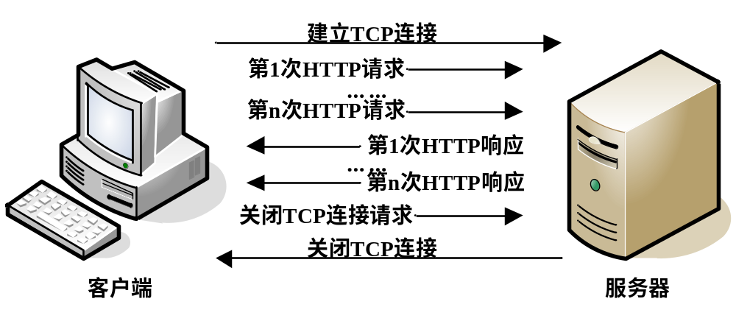

引入
Node.js中如何实现对HTTP请求的管理？

Slide 3
目录
01
http模块介绍
02
创建Web服务端

Slide 4


http模块
什么是http模块？
Node.js的核心模块，用于创建Web服务器，实现浏览器与Web 服务器之间的请求与响应。
引入方式：
var http=require("http");

Slide 5
http模块
http模块如何实现对客户端和服务器的支持？
1. 对服务器的支持
--http.createServer() :创建 HTTP Web 服务器
--http.Server: 服务器实例对象
--http.ServerResponse: 该对象用于响应处理客户端请求。
2. 对客户端的支持
--http.request(options[, callback])
该方法用于创建 HTTP 请求
--http.ClientRequest
由 http.request()创建并返回，它是一个正在处理的 HTTP 请求

Slide 6
创建Web服务端
1
Web服务器创建
1. var server=http.createServer([options][, requestListener])
用于创建 http 服务器
方法有多个可选参数，但一般只接收一个可选传入参数 requestListener。
返回：新创建的 http 服务器实例。
2. server.listen([port[, host[, backlog]]][, callback])
用此方法启动一个服务来监听连接端口信息。
调用 server.listen()后 http.Server 就可以接收客户端传入连接

Slide 7
创建Web服务端
1
Web服务器创建
3. http.ServerResponse
此对象由 HTTP 服务器内部创建，而不是由用户创建。
它作为第二个参数传给 request 事件，内部存在多种方法：
response.writeHead()
response.end()
此 方 法 用 于 向 请 求 发 送 响 应 头
此方法用于向服务器发出信号，表明已发送所有响应头和主体，该服务器应该视为此消息已完成。
response.setHeader(name, value)
message.headers
为隐式响应头设置单个响应头的值。
请求或响应的消息头对象。
message.rawHeaders
response.write()
该方法用于发送一块响应主体，可以多次调用该方法以提供连续的响应主体片段。
原始请求头/响应头的列表数组

Slide 8
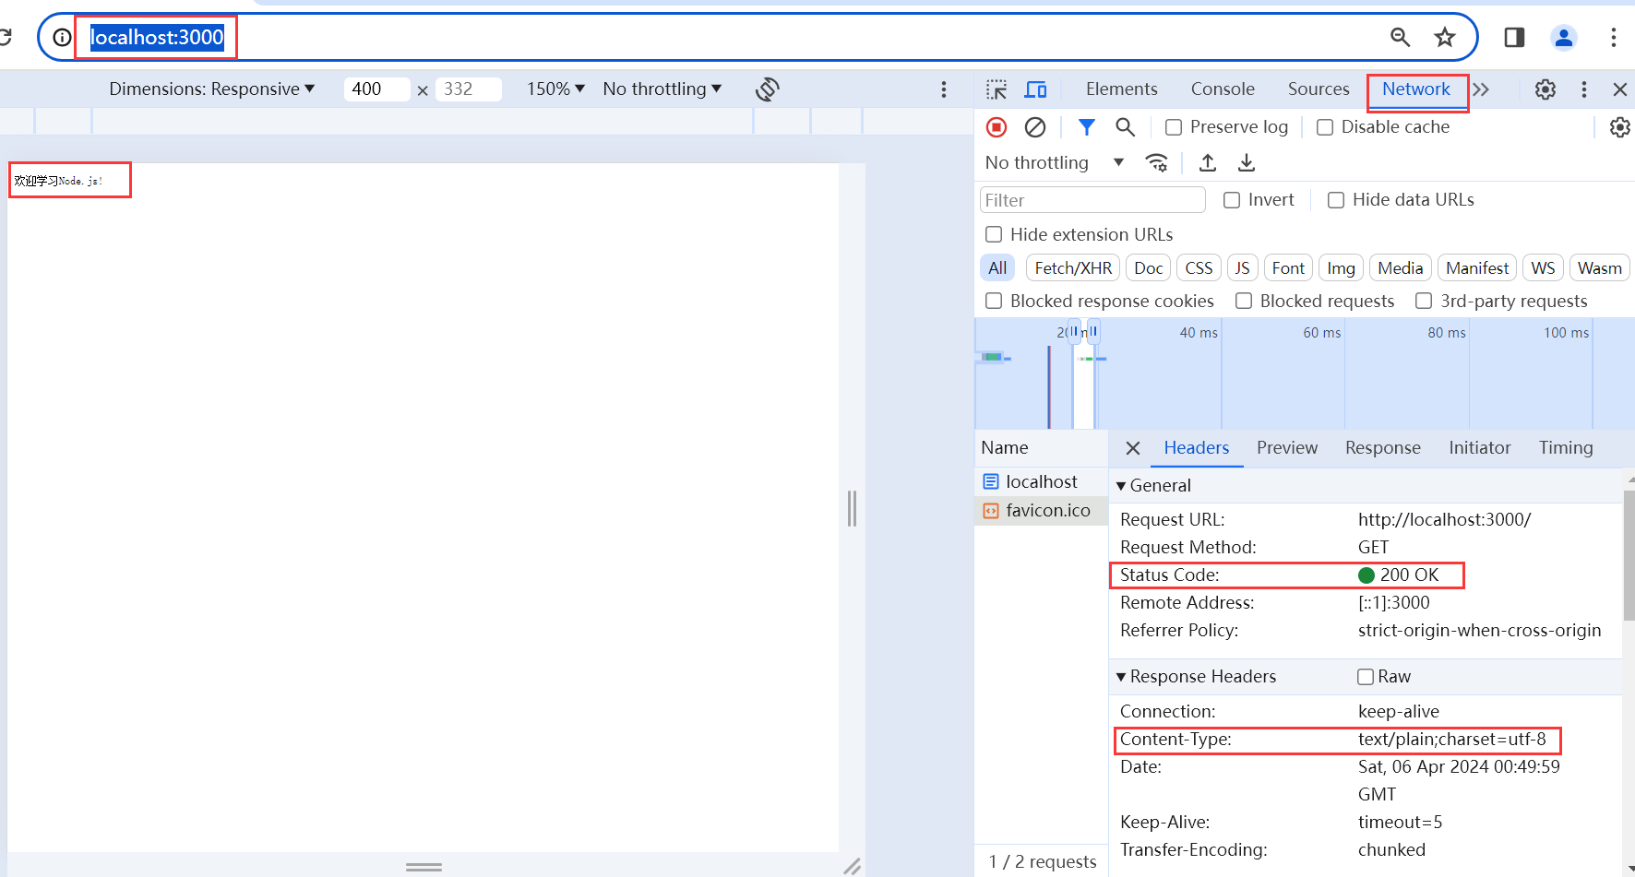
创建Web服务端
示例
创建http.Server对象，并传入requestListener 事件监听器。
  var http = require("http");
  var server = http.createServer();
  server.on("request",function(req, res) {
  res.writeHead(200, {
  "content-type": "text/plain;charset=utf-8"
  });
  res.write("欢迎学习Node.js!");
  res.end();
  });
  server.listen(3000,function() {
  console.log("localhost:3000服务器已开启");
  });
引入 http 模块，创建后台服务
服务器接收到请求后，
触发requst事件代码，
发送响应头和响应正文，最后结束响应。
用服务器的 listen 方法监听端口号3000

Slide 9
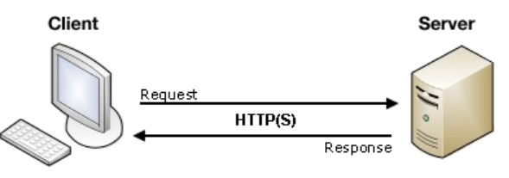
创建Web服务端
2
服务器解析客户端请求
服务器需要解析接收到的请求信息，以决定如何进行响应。
URL为“/”----- 主页，“/login”---- 登录页，“/product”---- 商品列表页 等。
在服务器的事件监听函数内部，回调函数的request对象封装了客户端发送的具体请求信息，包括请求方式、URL、请求头等。
request对象的常用属性有：
(1) request.headers--获取请求头对象，消息头名称和值为键值对的对象形式。
(2) request.rawHeaders--将原始请求/响应头完全按照收到的方式列出。
(3) request.httpVersion--在服务器请求的情况下，表示客户端发送的HTTP版本。
(4) request.method--获取请求方式的字符串，只读，如“GET”“POST”。
(5) request.url--获取请求的URL字符串，仅包含实际HTTP请求中存在的URL。
(6) request.statusCode--获取或设置3位HTTP响应状态码，如404。

Slide 10
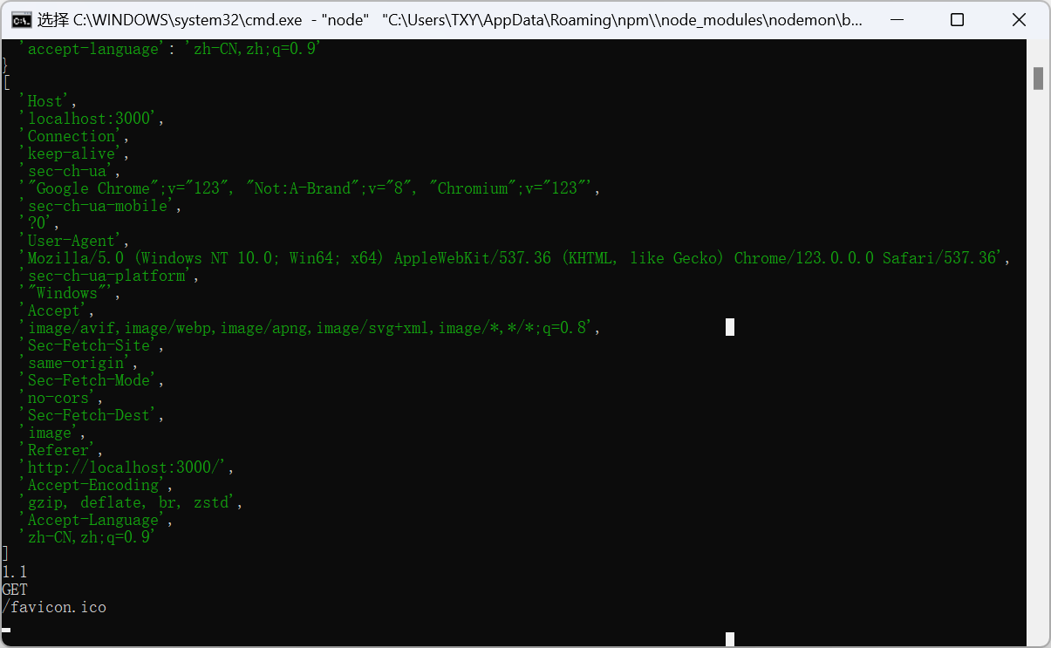
创建Web服务端
示例
服务器解析请求。
  var http = require('http');
  var server = http.createServer(); //创建Web服务器
  server.on("request", function(request, response) {
  console.log(request.headers); // 以对象形式输出全部请求头信息
  console.log(request.rawHeaders); // 以数组形式输出全部请求头信息
  console.log(request.httpVersion); // 输出http请求的协议
  console.log(request.method); // 输出http请求的方式
  console.log(request.url); // 输出http请求的路径
  response.end();
  });
  server.listen(3000, function() {
  console.log("localhost:3000 listening...");
  });
通过函数内的request对象，获取请求信息。
在控制台输出请求细节信息

Slide 11
小结
HTTP模块使用方法
创建Web服务器
1. 引入http模块； 2. 创建Web服务器实例； 3. 启动监听服务器； 4. 为服务器实例绑定request事件； 5. 根据客户端请求进行响应。

Slide 12
谢谢观看

